Slide 1

ỦY BAN NHÂN DÂN QUẬN LONG BIÊN
TRƯỜNG MẦM NON THƯỢNG THANH
LĨNH VỰC PHÁT TRIỂN NHẬN THỨC
Đề tài: Dạy trẻ xem giờ đúng
Lứa tuổi: MGL(5-6 tuổi)
Số lượng: 20- 22 trẻ
Thời gian: 30-35 trẻ
Người thực hiện: Nguyễn Thị Ngọc Tú

Slide 2



Slide 3
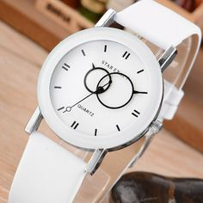
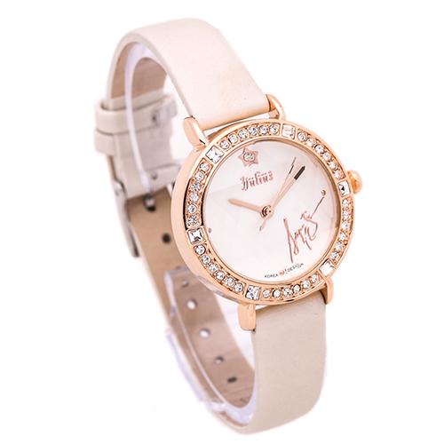
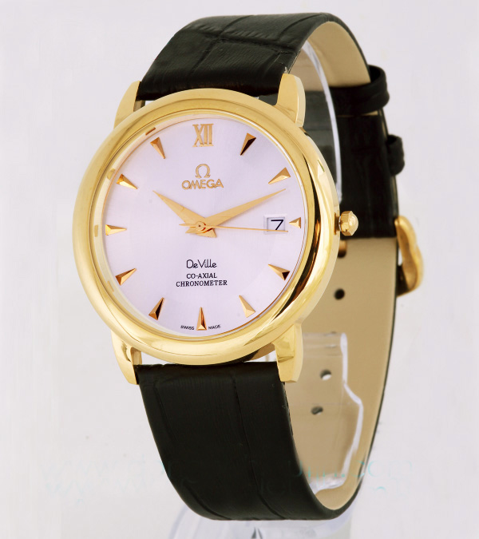
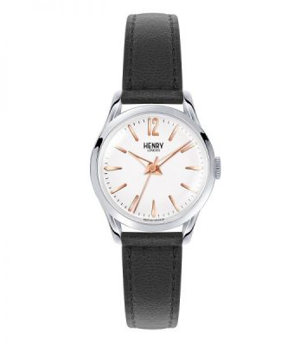
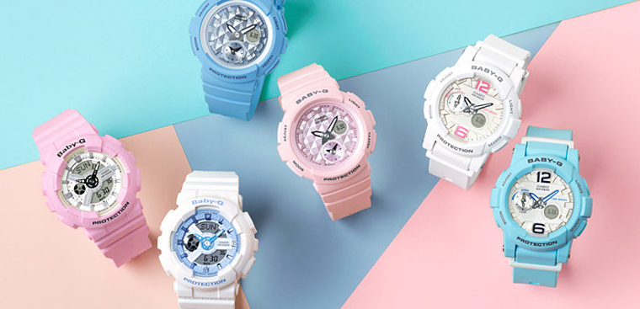
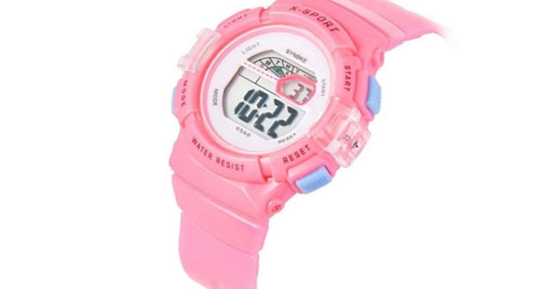

Slide 4
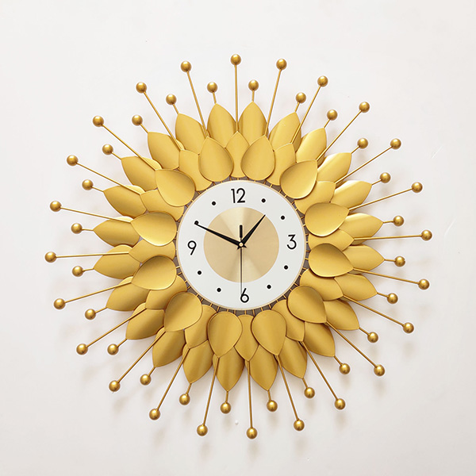

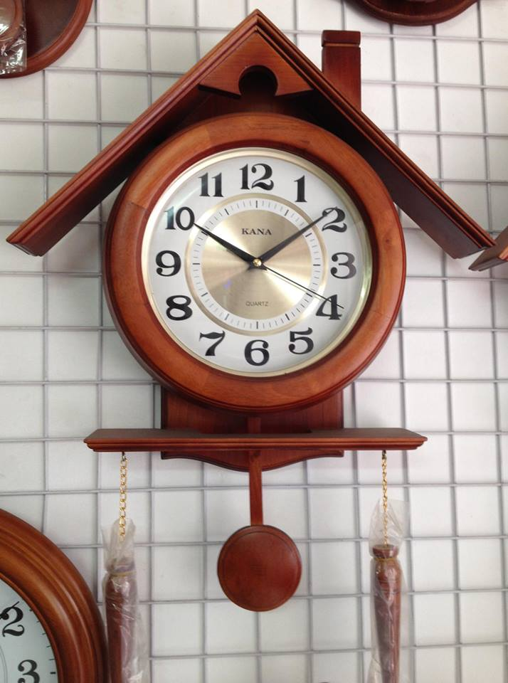
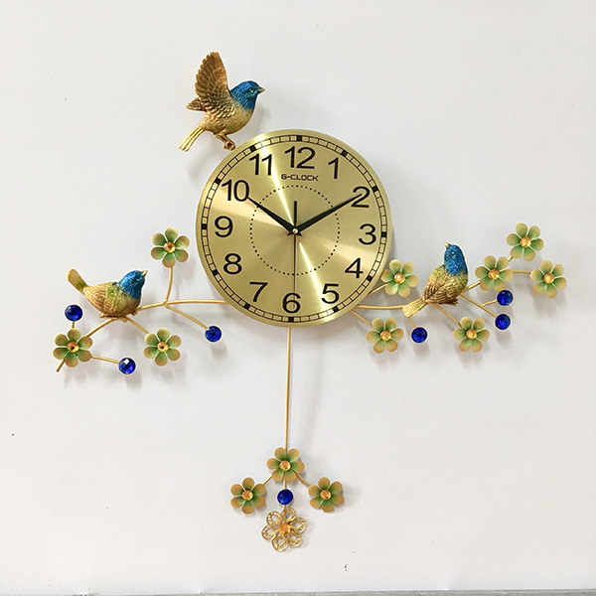
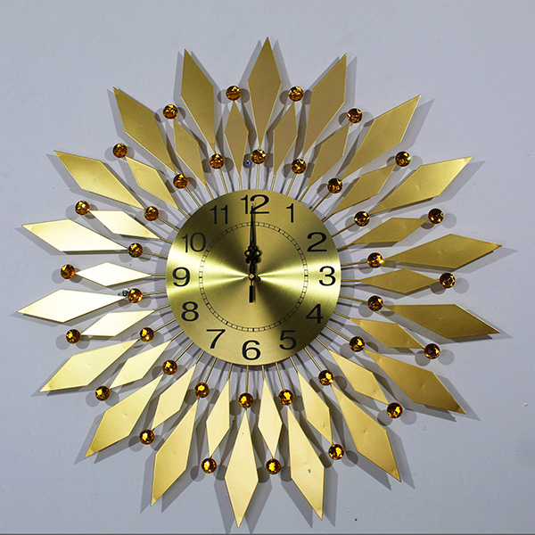

Slide 5
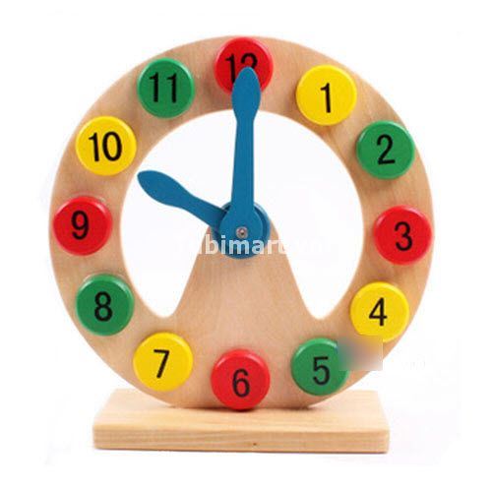
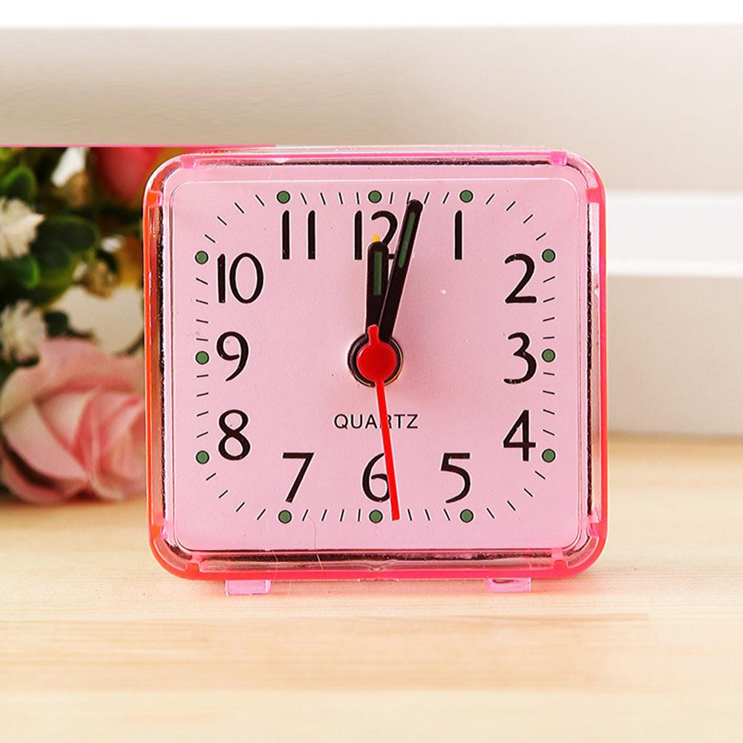
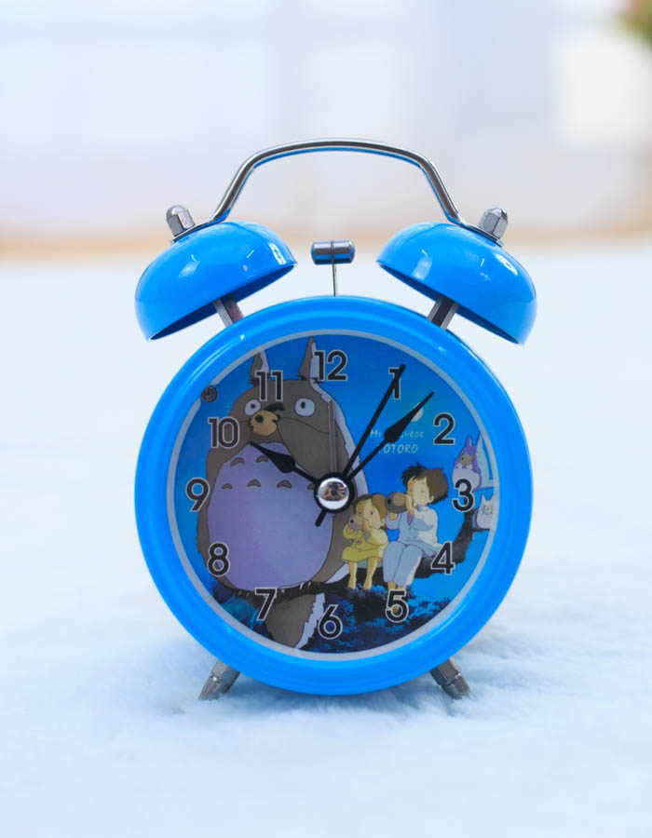
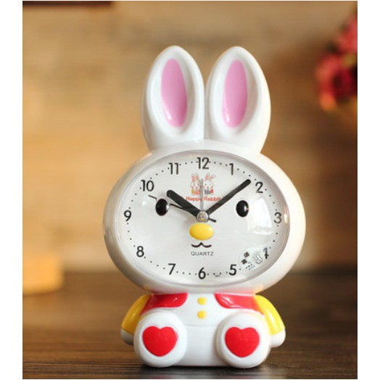
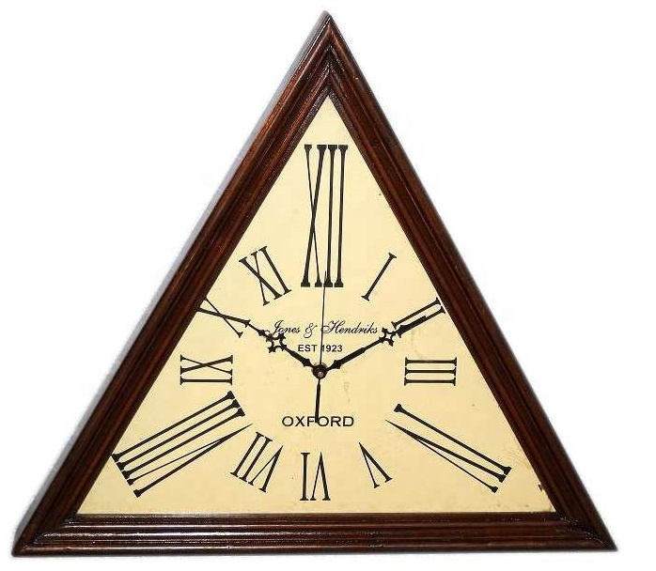
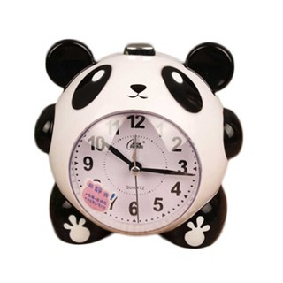

Slide 6
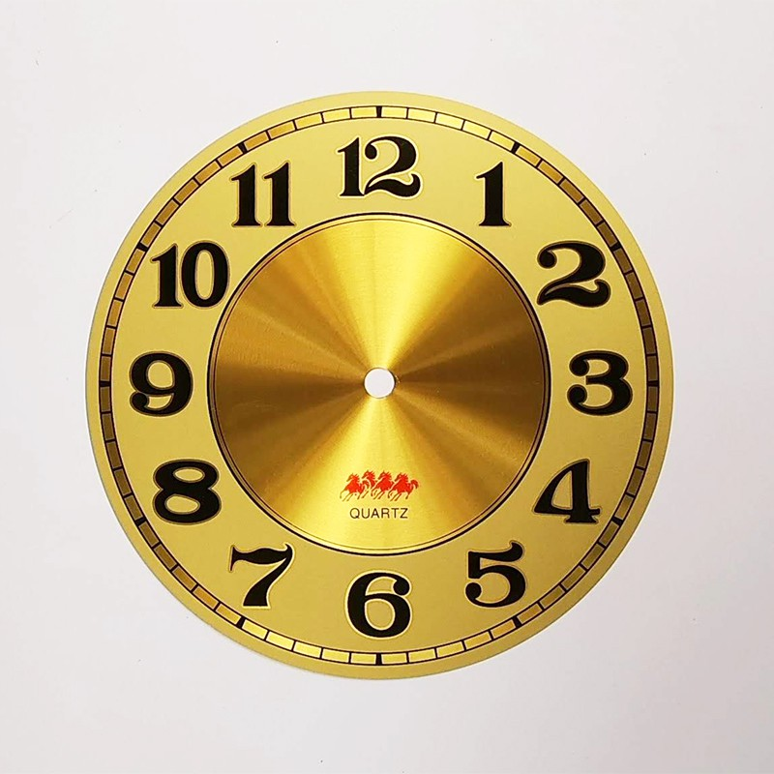


Slide 7
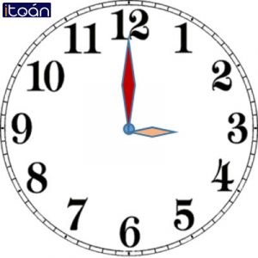

Slide 8


Slide 9
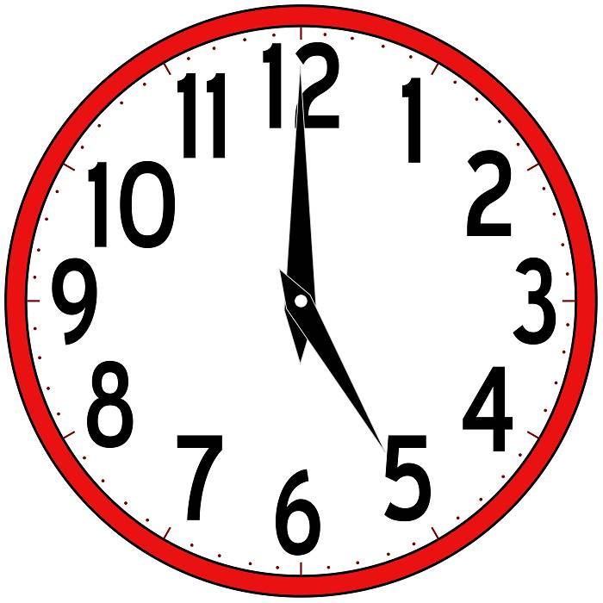

Slide 10

ỦY BAN NHÂN DÂN QUẬN LONG BIÊN
TRƯỜNG MẦM NON THƯỢNG THANH
LĨNH VỰC PHÁT TRIỂN NHẬN THỨC
Đề tài: Dạy trẻ xem giờ đúng
Lứa tuổi: MGL(5-6 tuổi)
Số lượng: 20- 22 trẻ
Thời gian: 30-35 trẻ
Người thực hiện: Nguyễn Thị Ngọc Tú

Slide 11

Trò chơi
Bé chọn giờ nào

Slide 12
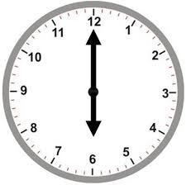
6:00
6:00
7:00
5:00

Slide 13

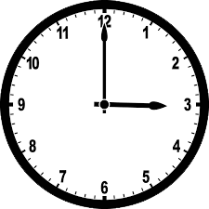
12:00
3:00
3:00
5:00

Slide 14

6:00
3:00
5:00
5:00

Slide 15
6:00
6:00
8:00
9:00

Slide 16
6:00
9:00
9:00
8:00

Slide 17
Trò chơi
Đội nào nhanh nhất

Slide 18
Trò chơi
Trí nhớ siêu việt

Slide 19


Slide 20
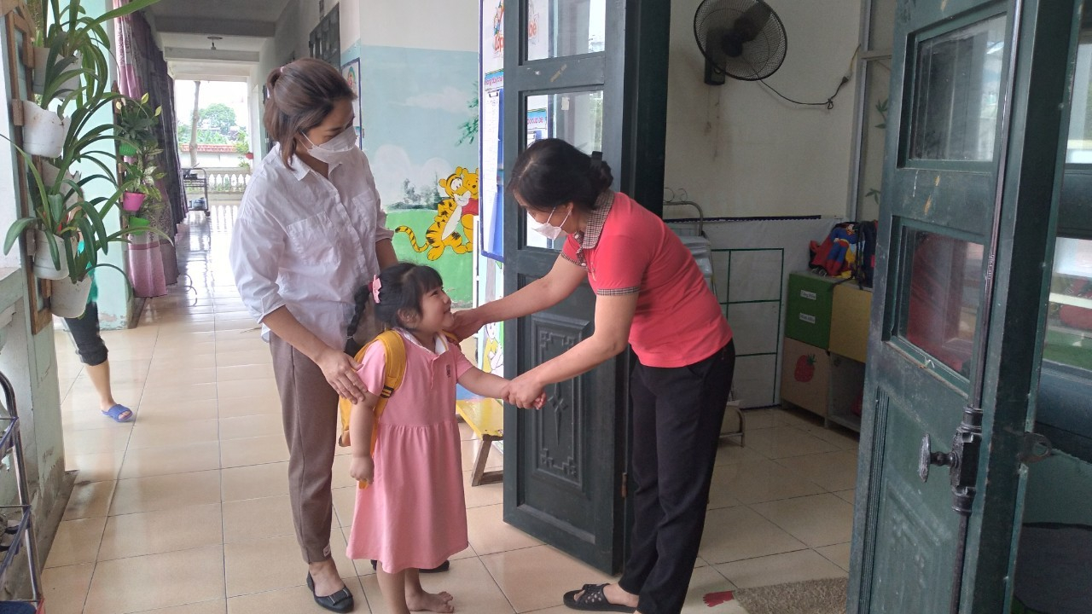
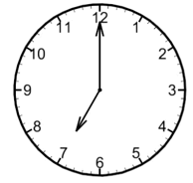

Slide 21
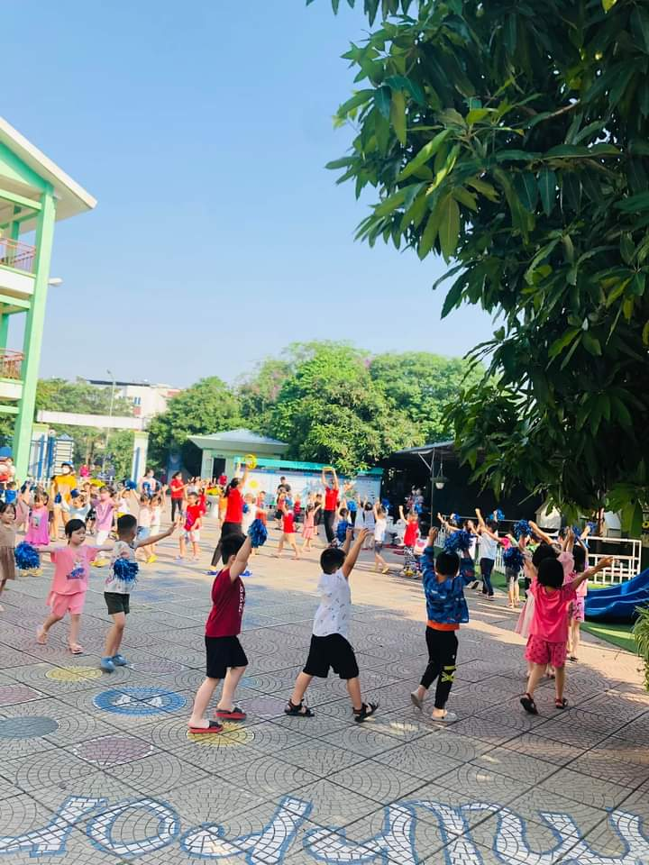
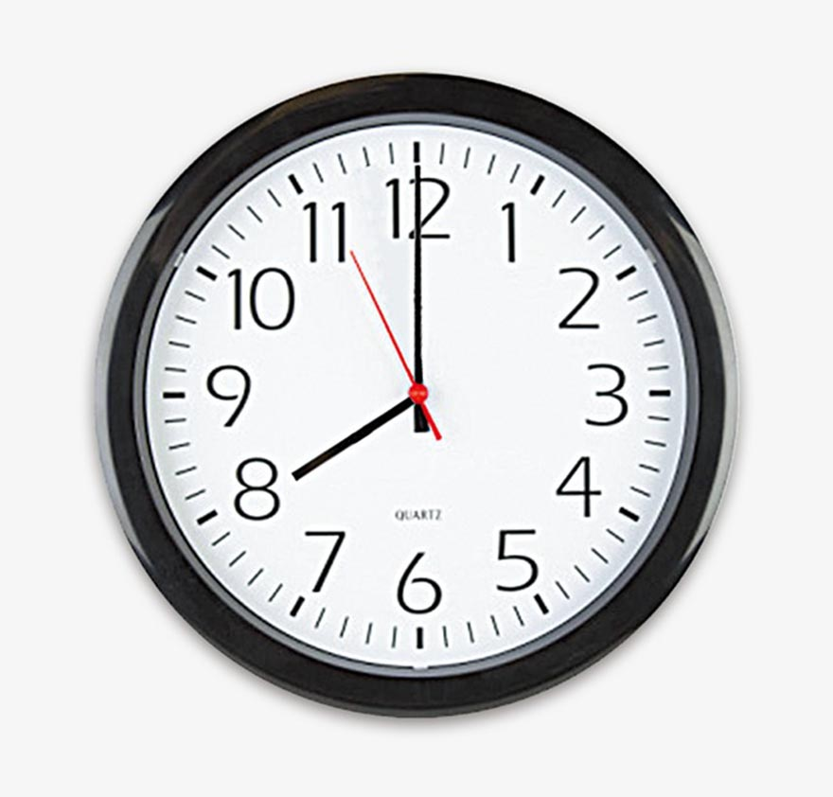

Slide 22
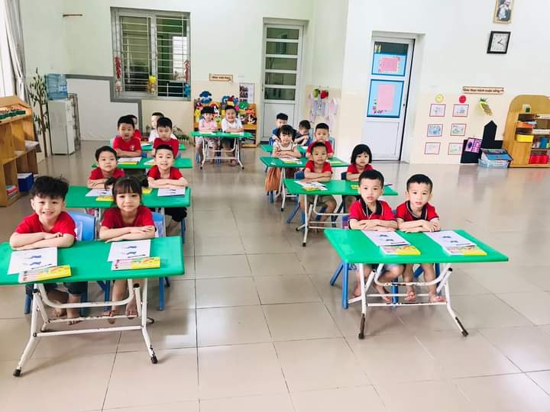

Slide 23
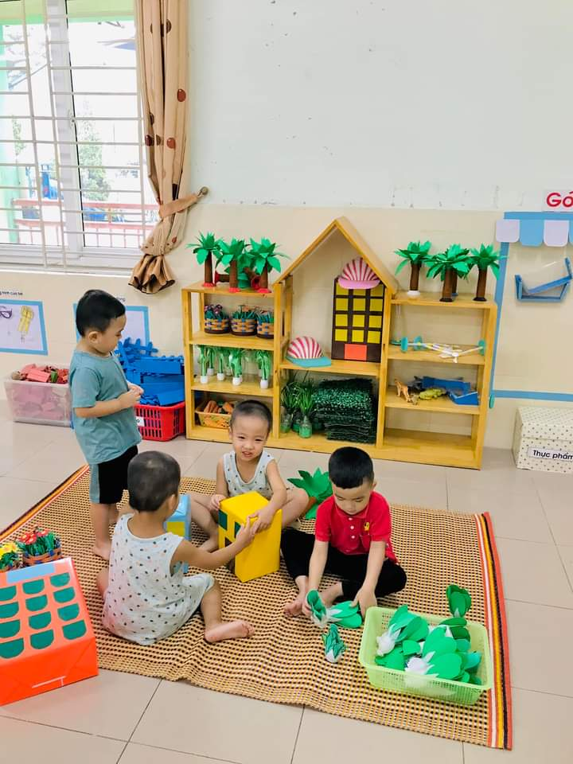
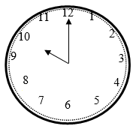

Slide 24
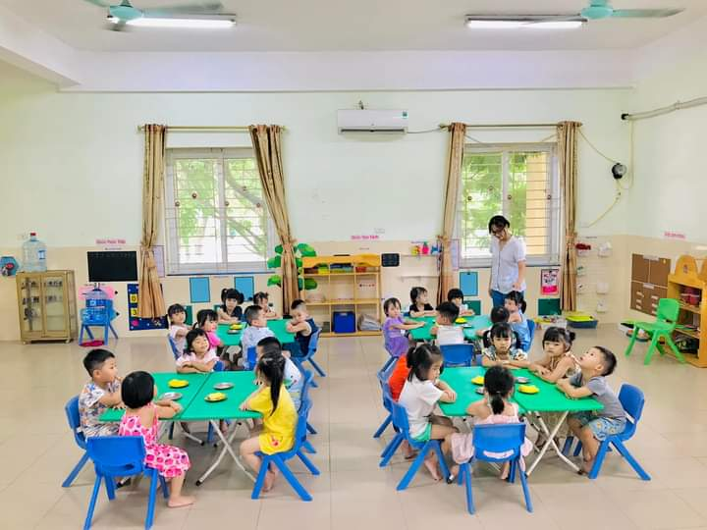
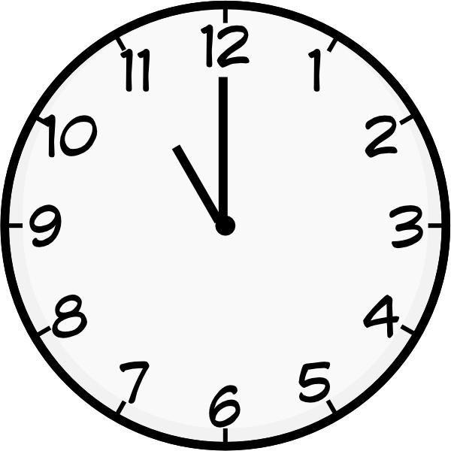

Slide 25
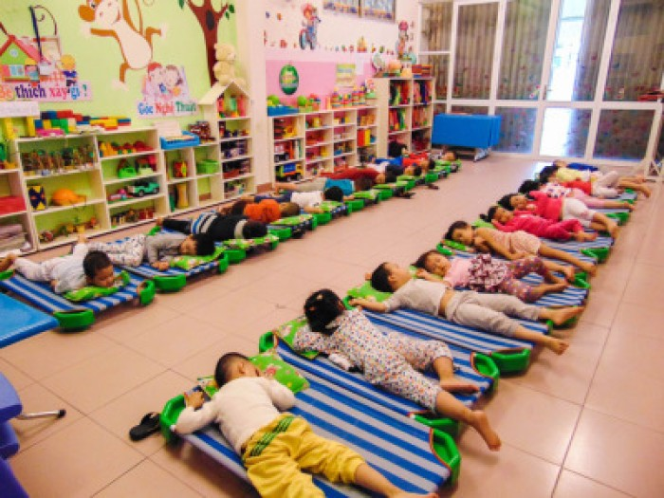
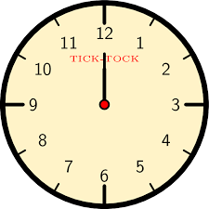

Slide 26
